Slide 1
МУЗЫКАЛЬНАЯ
ПАЛЬЧИКОВАЯ
ГИМНАСТИКА
«МЫ КАТАЕМ ШИШЕЧКИ»

Slide 2
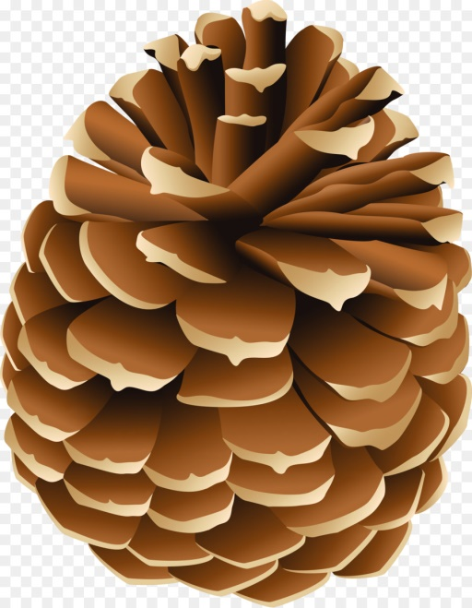

Slide 3
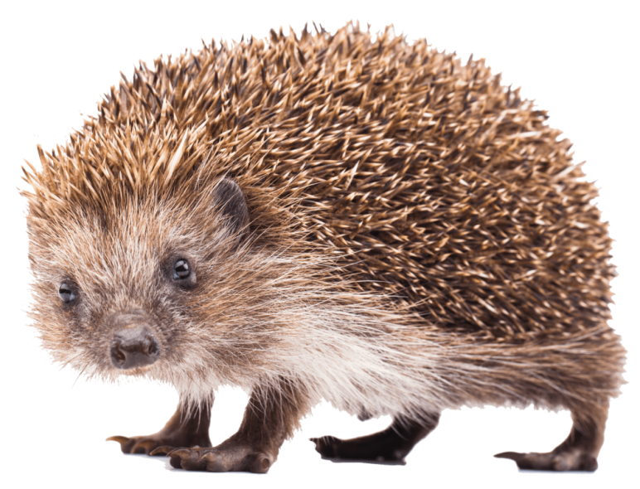

Slide 5
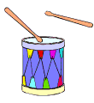

Slide 6
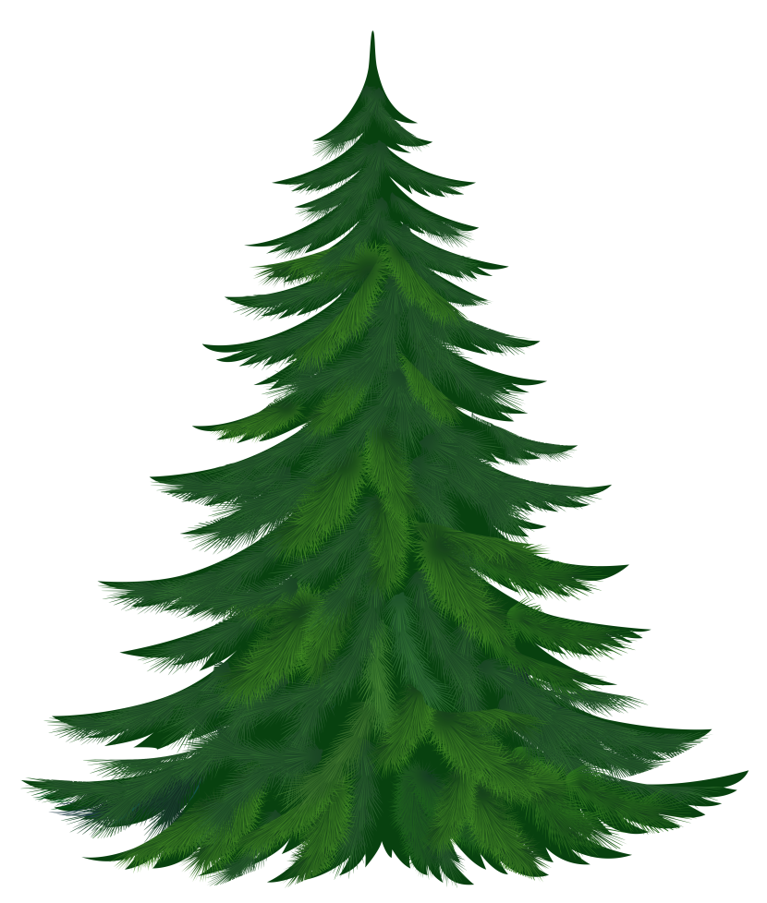

Slide 8
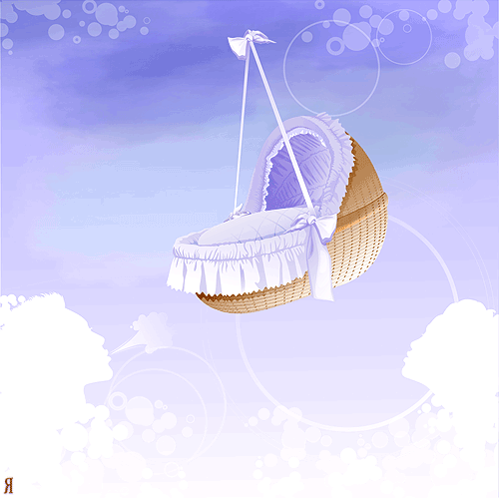

Slide 9
Молодцы!

